Slide 1
코로나-19와 일상을 함께하는 어르신
해인데이케어센터

Slide 2
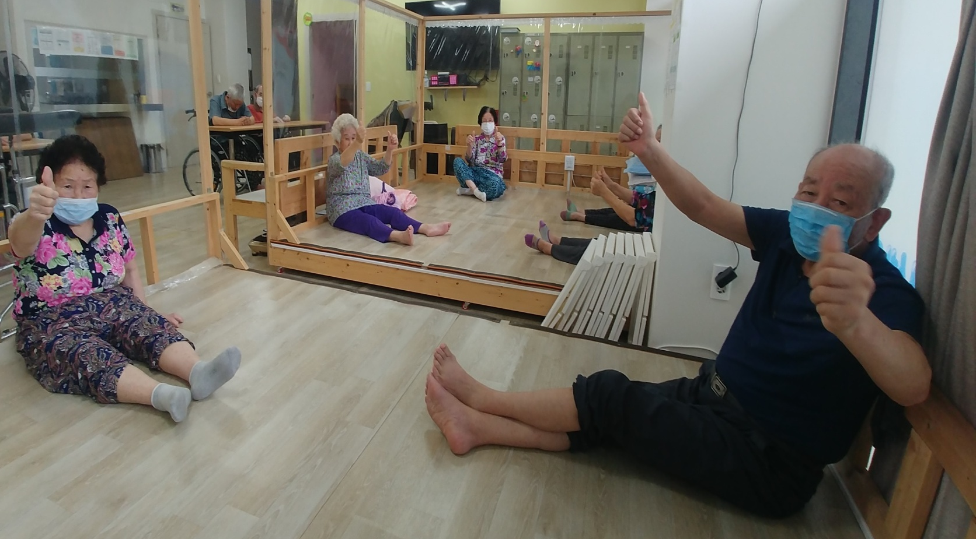
목차
시설소개
추진배경 및 필요성
사업소개
프로그램 내용
프로그램 성과
향후계획

Slide 3
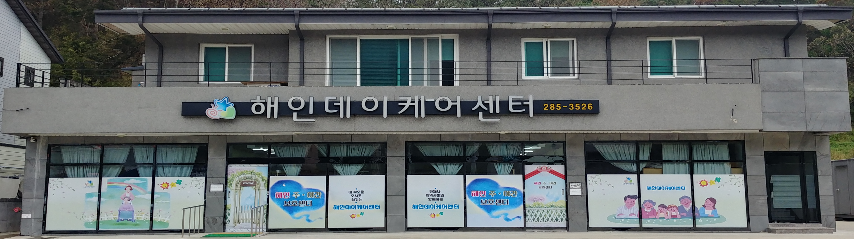
1. 시설소개
시설명 | 해인데이케어센터
소재지 | 경북 포항시 남구 구룡포읍 호미로41
대 표 | 이 재 호
정 원 | 14명(20.09.01 기준)
해인데이케어센터
Page Number 03

Slide 4
해인데이케어센터의 핵심가치 : 어르신이 즐거운 급여제공
가치공유
가치실현
행동공유
해인데이케어센터 MISSION
해인데이케어센터 VISION
☞ 밀착케어
어르신 중심 맞춤형 요양서비스 제공
어르신 존엄성을 존중한 생활을 지원
서비스제공자가 존중받는 서비스제공
차별화된 다양한 프로그램 제공
안전한 먹거리로 영양가 높은 식사 제공
청결하고 즐거운 시설환경 제공
☞어르신이 즐거운 급여제공
어르신 케어의 가치공유
어르신 케어의 가치실현
어르신 케어의 행동공유
해인데이케어센터
Page Number 04

Slide 5
2. 추진배경 및 필요성
(1) 코로나-19로 인한 욕구 및 문제점 파악
수급자의 욕구
▣새로운 환경에 대한 불안감 해소.
▣타인과의 친밀,긍정적인 관계형성. ▣외부활동 불가로 인한 답답함
지루함.
보호자의 욕구
▣건강하고 행복한 생활영위.
▣현재어르신들의 신체적,인지적
기능의 유지 및 향상.
01
02
문제상황
코로나19 감염예방수칙 실천 및
사회적 거리두기로 인해 어르신들의 외부활동 축소, 이로 인한
신체적 기능 위축 및 정서적 불안감 형성
O3
04
해인데이케어센터
수급자 및 보호자의 욕구를
파악하고 반영한 프로그램
운영과 진행이 필요함
해인데이케어센터
Page Number 05

Slide 6
2. 추진배경 및 필요성
(2) 수급자와 보호자의 욕구를 반영한 해결방안 모색
외부활동 대체
코로나19 상황으로 위축된
외부활동을 대체하고 지역사회에서의 활동유지를 위한 유사
프로그램 제공
→ 해인은행, 해인극장
신체적 활동 증진
일상생활 및 사회생활 공간의
축소로 인한 신체적 활동 감소를
대체할 수 있는 프로그램 제공
→ 해인시장, 해인춤마당
01
02
정서적 안정감 형성
위축된 생활에서 오는 답답함·
지루함·스트레스 등을 해소할 수
있는 프로그램 제공
→ 해인다방, 해인춤마당
사회성
집단생활에 필요한
사회적 기술을 습득하여 타인과의 친밀하고 원만한 긍정적 관계형성
→뉴스보기, 해인다방
O3
04
해인데이케어센터
Page Number 06

Slide 7
3. 사업소개
프로그램 운영방법 및 기대효과
기존에 진행하던 프로그램인 안위증진프로그램·힘뇌체조·인지활동·신체활동·인지언어활동·미술활동·
놀이활동·일상생활적응활동을 유지하며 주1회 사회적응훈련 프로그램을 실시한다.
운영방법
기대효과
지역사회에서의 생활패턴 유지 및 독립적이고 건강한 일상생활 영위
제한된 외부생활에 대한 부정적 감정 완화 및 해소
1
1
운영방법
프로그램 순서는 교가부르기-지남력훈련-사회적응훈련-치매박수로 프로그램 진행 시, 수급자의 개별성과 특성을 존중하며 최대한 수급자의 능력을 발휘할 수 있도록 유도한다.
기대효과
타인과의 교류방법, 사회적 기술의 습득과 향상
긍정적 인간관계 형성을 통한 삶의 질 향상
2
2
해인데이케어센터
Page Number 07

Slide 8
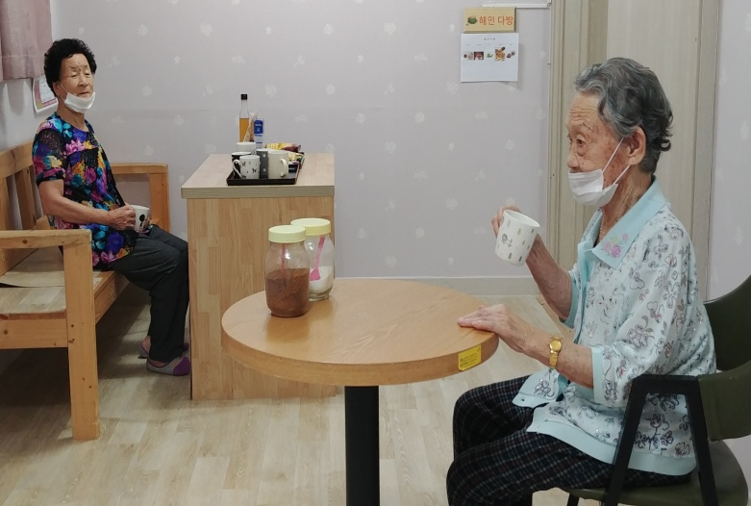
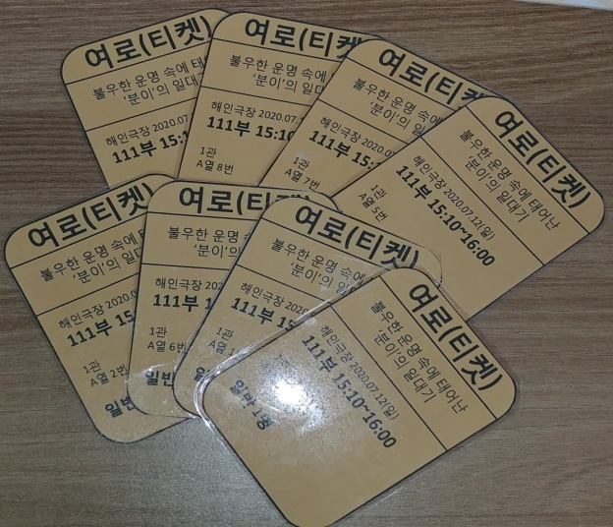
4. 프로그램 내용
(1) 사회적응훈련 프로그램
2020.07.05
2020.07.12
2020.07.19
해인다방
해인극장(여로)
뉴스보기















어르신들이 선호하는 차를 직접 주문하고, 각 차들이 어떤 효능이 있는지, 왜 그 차를 좋아하시는지 등의 이야기를 나누며 서로에 대해 알아갈 수 있었음.
어르신들이 보고싶은 영화 혹은 드라마를 선택하여 표를 예매하고 지정석에 입장하며 어르신들의 문화생활 사회적응에 도움을 드림.
뉴스를 통해 어르신들의 지남력을 유지 및 향상할 수 있었으며, 코로나19감염 예방의 중요성과 사회의 주요 이슈들에 대한 지식을 습득할 수 있었음.
※ 손소독·거리두기·마스크 착용 등 이용자 및 종사자 모두 방역예방수칙을 철저히 지키며 프로그램을 진행하였습니다.
해인데이케어센터
Page Number 08

Slide 9
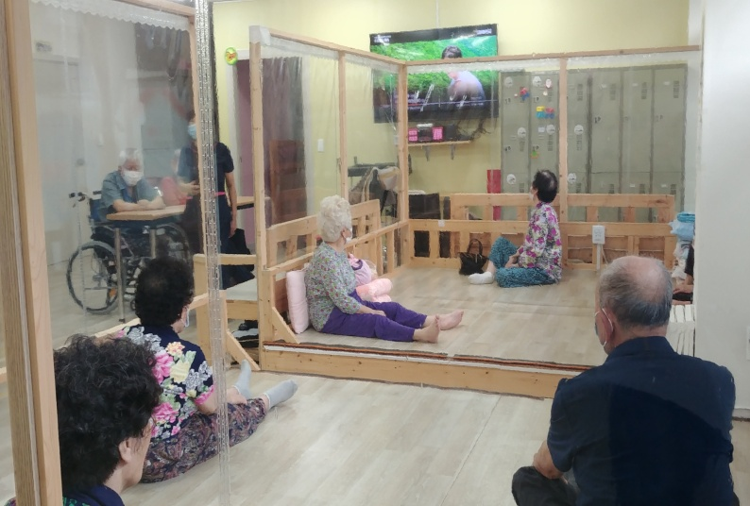
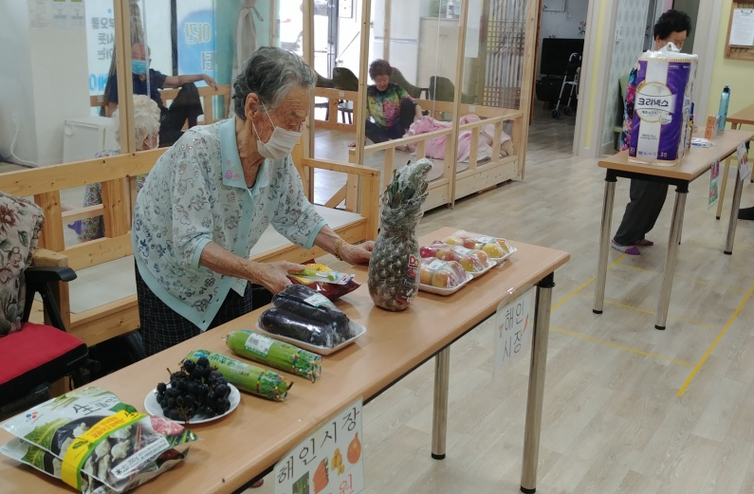
4. 프로그램 내용
(1) 사회적응훈련 프로그램
2020.08.16
2020.08.02
2020.08.09
2020.07.12
2020.07.12
해인극장(전원일기)
해인시장
뉴스보기















어르신들이 좋아하는 드라마를 함께 시청하고 드라마에 대한 이야기를 나누며 어르신들 간 긍정적 대인관계형성에 도움이 됨.
어르신들에게 일정한 해인화폐를 드리고, 그 화폐에 맞추어 원하시는 물건을 계산하는 과정을 통해 어르신들의 계산능력과 일상생활 활동을 유지할 수 있었음.
어르신들이 함께 뉴스를 보며 이슈들에 대한 지식을 습득할 수 있었으며, 자연재난과 코로나19의 위험성 및 안전수칙에 대한 정보를 숙지할 수 있었음.
※ 손소독·거리두기·마스크 착용 등 이용자 및 종사자 모두 방역예방수칙을 철저히 지키며 프로그램을 진행하였습니다.
해인데이케어센터
Page Number 09

Slide 10
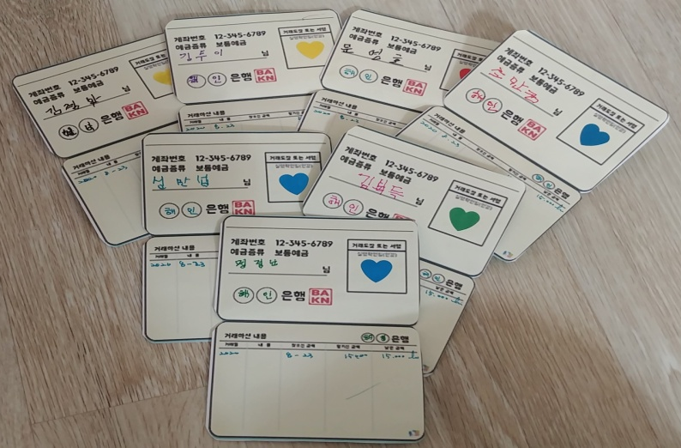
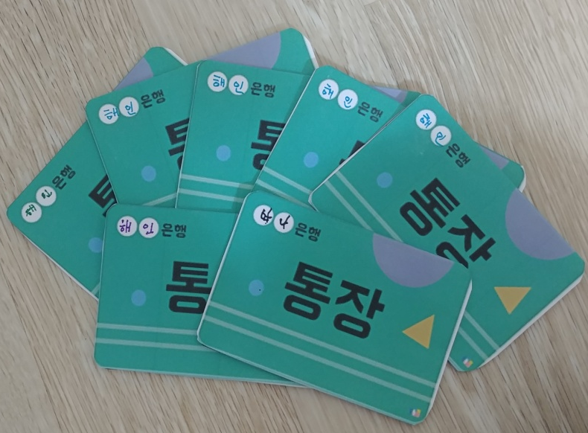
4. 프로그램 내용
(1) 사회적응훈련 프로그램
2020.08.23
2020.08.30
해인은행
해인다방










해인은행 활동에서 어르신들이 입·출금통장을 만들어 금액을 예금하며 일상생활과 사회생활에 필요한 기술을 유지할 수 있었음.
함께 차를 마시며 어르신들 간 대화를 통해 친밀한 관계를
형성할 수 있었으며 다방에 대한 추억을 나누며 기억회상능력을 향상할 수 있었음.
※ 손소독·거리두기·마스크 착용 등 이용자 및 종사자 모두 방역예방수칙을 철저히 지키며 프로그램을 진행하였습니다.
해인데이케어센터
Page Number 10

Slide 11
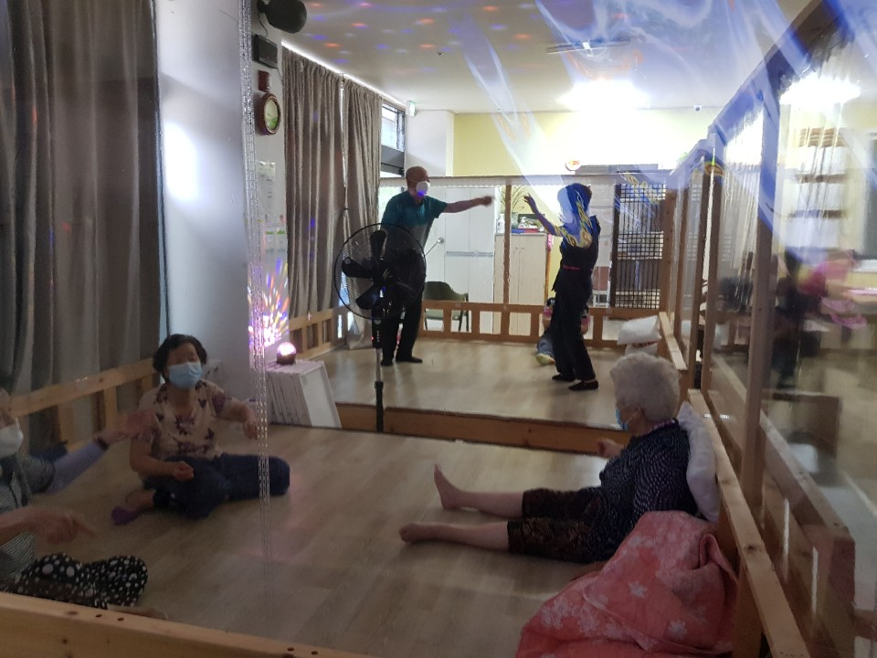
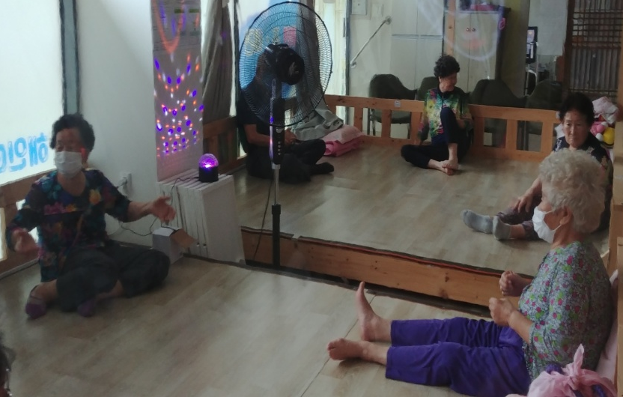
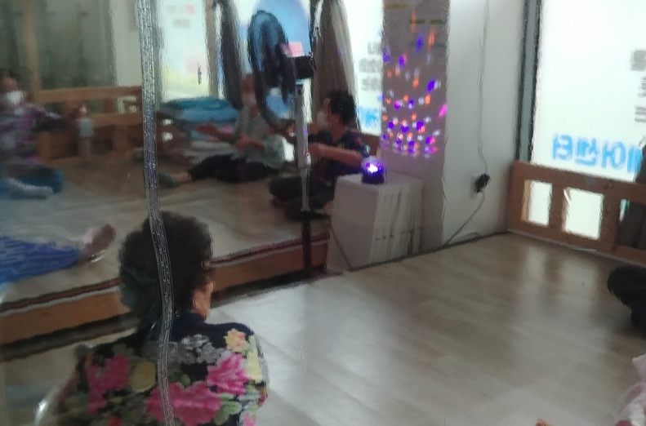
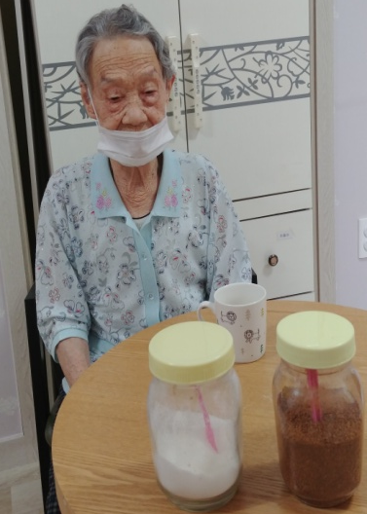
4. 프로그램 내용
(1) 사회적응훈련 프로그램
2020.07.12
2020.09.06
2020.09.13
해인춤마당
해인다방










어르신들이 신나는 음악과 조명등에 맞추어 춤을 추며 어르신들의 신체적 스트레스와 긴장을 완화시키고, 어르신들 간의 친밀도를 향상할 수 있었음.
주문표를 보고 해인어르신들이 원하는 음료를 주문 후, 다과와 함께 드시며 어르신들 간 관계를 형성하고 유지할 수 있었음.
※ 손소독·거리두기·마스크 착용 등 이용자 및 종사자 모두 방역예방수칙을 철저히 지키며 프로그램을 진행하였습니다.
해인데이케어센터
Page Number 11

Slide 12
4. 프로그램 내용
(2) 그 외 다양한 프로그램
인지활동
안위증진 프로그램










지남력훈련, 시지각능력, 사고능력, 계산능력, 주의집중력 활동지를 작성하며 어르신들의 인지기능 유지 및 향상
족욕·발마사지, 손찜질·손마사지, 마스크팩 붙이기, 얼굴마사지 활동을 통해 어르신들의
심신안정, 혈액순환, 신체적· 심리적 안정감 형성
※ 손소독·거리두기·마스크 착용 등 이용자 및 종사자 모두 방역예방수칙을 철저히 지키며 프로그램을 진행하였습니다.
해인데이케어센터
Page Number 12

Slide 13
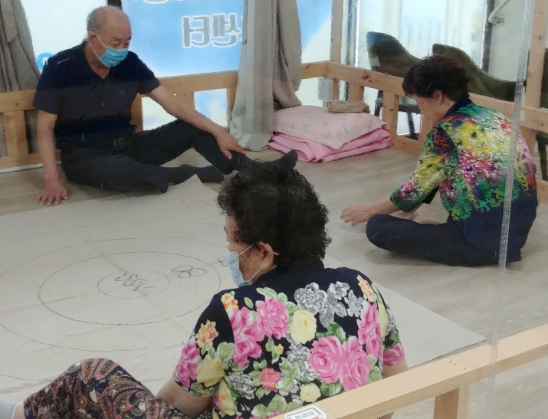
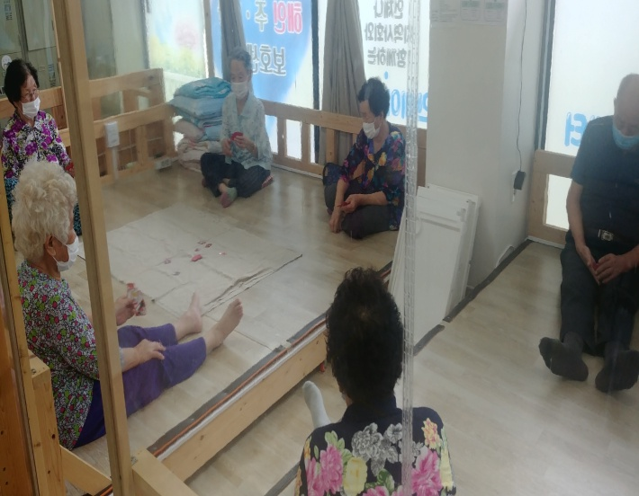
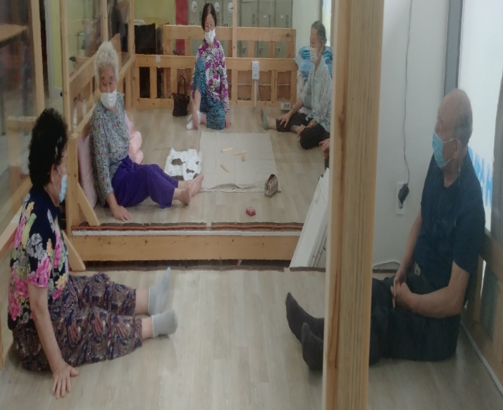
4. 프로그램 내용
(2) 그 외 다양한 프로그램
신체활동
놀이활동










콩주머니 돌리기, 돌다리 건너기, 판놀이, 농구, 볼링, 컵 돌리기, 청기백기, 신문지 농구 등 다양한 프로그램을 통한 신체적 기능 유지 및 향상과 운동을 통한 즐거움 성취, 스트레스 해소
젠가, 해적왕룰렛, 윷놀이,
화투놀이, 투호놀이 등의
활동을 통해 생활에 즐거움과
활기를 불어넣을 수 있었으며,
어르신들 간의 친밀감 형성
※ 손소독·거리두기·마스크 착용 등 이용자 및 종사자 모두 방역예방수칙을 철저히 지키며 프로그램을 진행하였습니다.
해인데이케어센터
Page Number 13

Slide 14
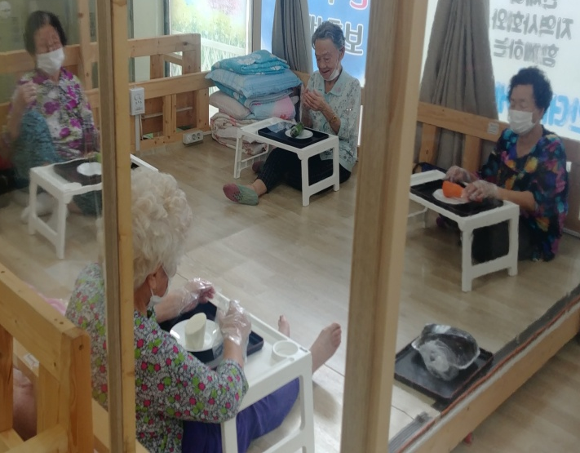
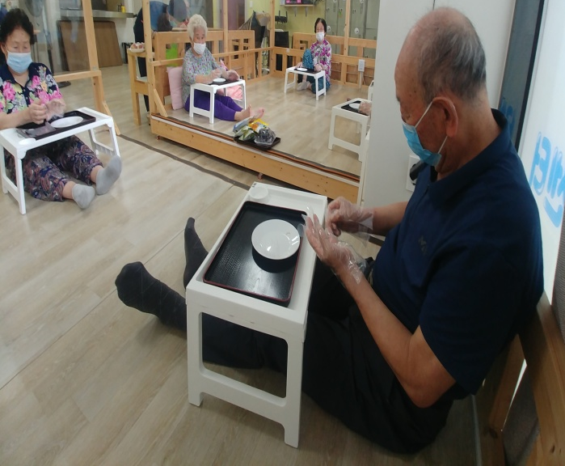
4. 프로그램 내용
(2) 그 외 다양한 프로그램
미술활동
요리활동










가을풍경 그리기, 만다라 색칠, 종이접기, 글라스데코, 자화상 그리기, 나의 화분 만들기, 동물 색칠, 가습기 만들기, 면봉으로 나무 만들기 등 다양한 재료와 방식을 통해 어르신들의 창의력 발휘
토스트, 소떡소떡, 떡볶이,
주먹밥, 김치전, 어묵꼬치, 케릭터 빵, 카스테라 케이크, 유부초밥, 김밥 등 오감을 활용한 소근육 협응력 유지 및 향상과 성취감 획득
※ 손소독·거리두기·마스크 착용 등 이용자 및 종사자 모두 방역예방수칙을 철저히 지키며 프로그램을 진행하였습니다.
해인데이케어센터
Page Number 14

Slide 15
5. 사회적응훈련 프로그램 성과
※코로나19 유행기간중 특화 및 집중된 프로그램이며 단기간 실행으로 정량적 성과도출의 한계성으로
정성적 성과도출을 실시하였으며 지속적 운영으로 정량적 성과도출이 가능할것으로 사료됩니다.
신체적 기능 유지 및 향상
기존에 진행하고 있던 신체활동과 더불어 해인시장, 해인춤마당을 통해 어르신들의 신체적 기능을 유지 및 향상할 수 있었음
정서적 안정감 형성
미술활동, 안위증진활동과 함께 해인다방, 해인춤마당 등 어르신들이 서로 교류하고 유대감을 형성할 수 있었으며 심리적 이완을 통해 정서적 안정감을 형성할 수 있었음
신체적
기능
정서적
안정감
일상생활 영위
해인시장, 해인은행, 해인다방, 해인극장, 뉴스보기 등 일상생활과 밀접하게 연관되어 있는 활동들을 통해 간접적으로 어르신들의 일상생활패턴을 유지할 수 있었음
일상생활
영위
지역사회
적응
지역사회적응
해인사회적응훈련 활동을 진행하며 주문, 계산, 구매, 환불, 통장개설, 사회적 이슈 습득 등 사회적 관계를 형성하고 지역사회에 필요한 기술을 획득할 수 있었음
해인데이케어센터
Page Number 15

Slide 16
5. 사회적응훈련 프로그램 성과
어르신이 혼자 계셔서 항상 걱정이 많은데 건강관리는 물론, 규칙적인 일상생활을 센터에서 보내셔서 항상 안심이 됩니다.
코로나19 때문에 어르신께서 지역
사회활동이 어려운데 센터에서 다양한 프로그램을 경험하고 다른 어르신들과 함께 어울리셔서 어머님의 삶에 활력이 되는 것 같아요.
김○○ 보호자
김○○ 보호자
여기는 밥도 맛있고, 같이 이야기할 수 있는 친구들도 있어서 맘이 편하고 좋아. 선생님들도 우릴 챙겨주느라 항상 고생이 많지.
여기서는 신나는 노래에 춤도 추고, 이야기도 하고, 공부도 많이 해. 심심하지가 않아.
문○○ 어르신
정○○ 어르신
지금까지 코로나19로 부터 안전함과 동시에 어르신들의 상태가 좋아지시는 걸 보면서 뿌듯함과 자부심을 가지고 일하게 됩니다.
제가 냈던 아이디어가 프로그램에 반영되었는데 어르신들에게 반응이 매우 좋아 기뻤고, 앞으로도 더 많은 아이디어를 내려고 합니다.
요양보호사
해인데이케어센터
Page Number 16

Slide 17
6. 향후계획
프로그램
활동의 다양화
02
같은 프로그램명을 가지고
있어도 활동내용을 차별화하여 더욱 즐겁고 참여도 높은 프로그램 진행
ex. 8월 해인은행: 통장 발급
9월 해인은행: 체크카드 발급
코로나19의 장기화에 대비
하여 어르신들의 욕구를
반영한 사회적응훈련
프로그램의 보완 및 발전
01
프로그램
운영 계획
타기관과의
차별화
04
해인만의 밀착케어방식과
코로나19관련 프로그램을
통한 타기관과 차별화될 수
있는 경쟁력 함양
종사자 의견
반영을 통한 프로그램 질 향상
프로그램을 계획·진행하는 종사자들간의 의견 교류를 통해 해인 자체적 프로그램을 강화하고 더욱 만족도
높은 프로그램 구축
03
해인데이케어센터
Page Number 17

Slide 18
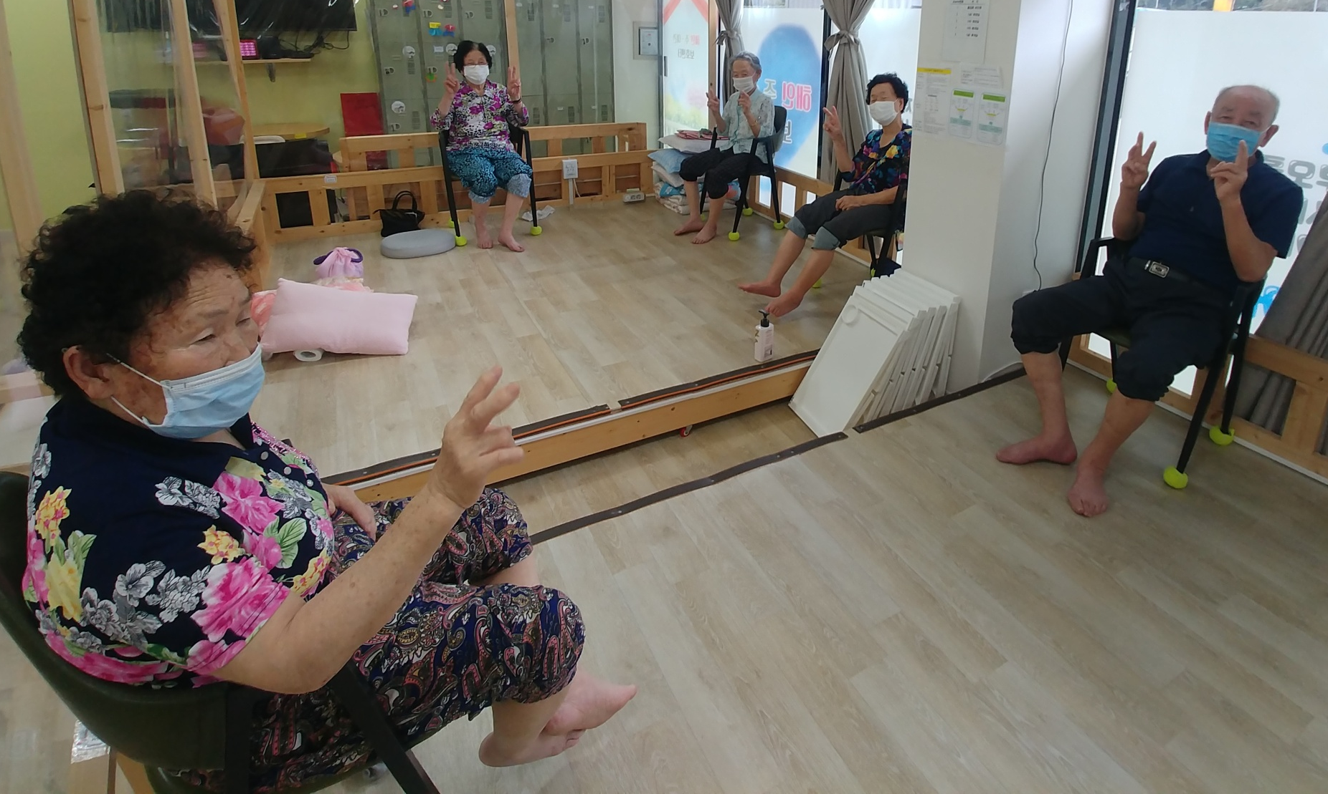
감사합니다.

